Slide 1
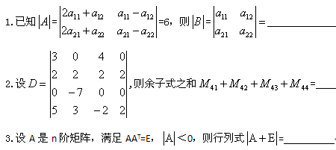
第二章 矩阵

Slide 2
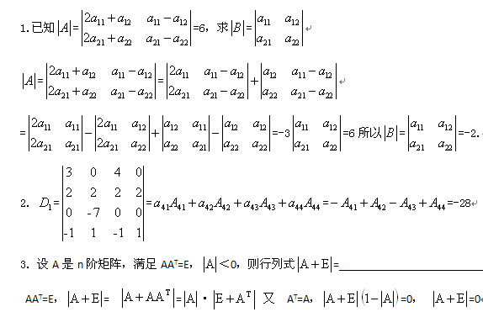
第二章 矩阵

Slide 3
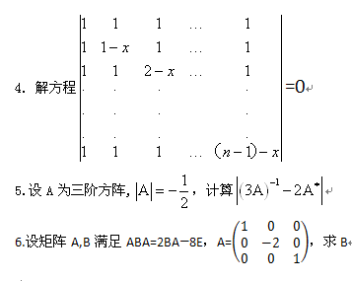
第二章 矩阵

Slide 4
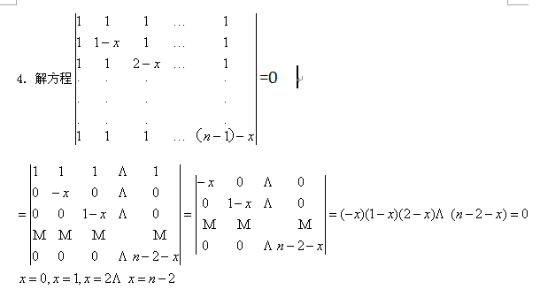
第二章 矩阵

Slide 5
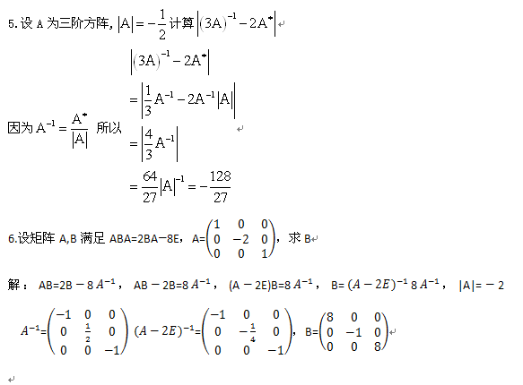
第二章 矩阵

